Slide 1
ΤΡΑΥΜΑΤΙΣΜΟΙ ΤΩΝ ΜΗΝΙΣΚΩΝ ΚΑΙ ΑΠΟΚΑΤΑΣΤΑΣΗ ΣΤΟΥΣ ΑΘΛΗΤΕΣ
Μηνίσκοι του γόνατος
Ρήξεις μηνίσκων – Συχνότητα ρήξεων
Τρόποι θεραπείας των ρήξεων των μηνίσκων
Αποκατάσταση μετά από μηνισκεκτομή ή ολική αφαίρεση μηνίσκου

Slide 2
Μηνίσκοι του γόνατος
Οι μηνίσκοι (meniscus) είναι μηνοειδείς ημισεληνοειδείς χόνδρινοι δίσκοι που παρεμβάλλονται μεταξύ των αρθρικών επιφανειών του μηριαίου κονδύλου και της κνημιαίας γλήνης στην άρθρωση του γόνατος. Η λατινική λέξη meniscus προέρχεται από την αρχαία ελληνική λέξη Μήνη (Σελήνη) και τη λέξη Μηνίσκος (μισοφέγγαρο).
Κάθε άρθρωση του γόνατος έχει δύο μηνίσκους, τον έξω και τον έσω.
Στους μηνίσκους οριοθετούνται οι εξής περιοχές: το σώμα, το πρόσθιο και το οπίσθιο κέρας.
Ο έσω μηνίσκος έχει σχήμα ημισελήνου και είναι μεγαλύτερος σε σύγκριση με τον έξω.
Ο ημιϋμενώδης μυς συνδέεται με το οπίσθιο τμήμα του έσω μηνίσκου και τείνει να τραβά τον μηνίσκο προς τα πίσω και έξω κατά τη διάρκεια της κάμψης. Για αυτό η κινητικότητα στον έσω είναι περιορισμένη και παθαίνει περισσότερες ρήξεις, ειδικά σε γόνατα βλαισά.

Slide 3
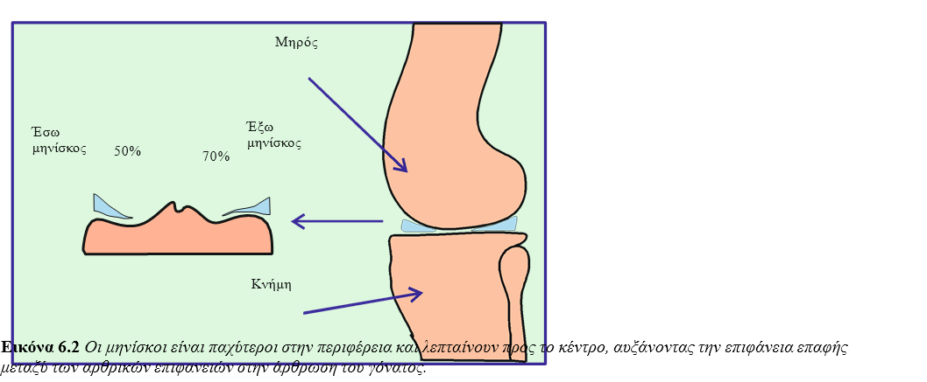
Σώμα

Slide 4
Ο έξω μηνίσκος
Ο έξω μηνίσκος είναι μικρός και το σχήμα του είναι κυρτό. Τα άκρα «κέρατα» του έξω μηνίσκου είναι κοντά το ένα στο άλλο, όπου ο μηνίσκος τείνει να γίνει ένας τέλειος κύκλος.
Ο έξω μηνίσκος συνδέεται επίσης με τον οπίσθιο χιαστό σύνδεσμο και με τον τένοντα του ιγνυακού μυός από τον οποίο χωρίζεται με τον έξω πλάγιο σύνδεσμο.

Slide 5
Σχεδιασμός των μηνίσκων
Ο μηνοειδής σχεδιασμός των μηνίσκων (είναι παχύτεροι στην περιφέρεια και λεπταίνουν στο κέντρο) παρέχει σταθεροποίηση της άρθρωσης του γόνατος, ενώ συγχρόνως βοηθά στην αναδιανομή και απόσβεση των φορτίων που αυτή υφίσταται, κατά τη διάρκεια της κίνησης, της προσγείωσης και της στήριξης στην άρθρωση. Αυτό συμβαίνει γιατί αυξάνεται η επιφάνεια επαφής μεταξύ του μηρού και της κνήμης, μειώνοντας το μέτρο των πιεστικών δυνάμεων που εφαρμόζονται στον αρθρικό χόνδρο.
Δηλαδή ο βασικός ρόλος των μηνίσκων είναι η κατανομή των δυνάμεων συμπίεσης μεταξύ μηριαίου και κνήμης σε μεγαλύτερη έκταση, άρα και μικρότερη καταπόνηση του αρθρικού χόνδρου.
Η λειτουργία αυτή είχε παλαιότερα υποτιμηθεί, έως ότου καταγράφηκε ότι οι πρώτοι ασθενείς που υποβλήθηκαν σε «προληπτική» μηνισκεκτομή ανέπτυξαν πρόωρη οστεροαρθρίτιδα. Και αυτό γιατί εάν αφαιρεθούν οι μηνίσκοι, μειώνεται η επιφάνεια επαφής κατά 70% με αποτέλεσμα η πίεση ανά cm2 να αυξάνεται καταπονώντας τον αρθρικό χόνδρο, ενώ δημιουργούνται συνθήκες τραυματισμού του.
Συνοπτικά οι μηνίσκοι αυξάνουν την αρθρική επιφάνεια επαφής μεταξύ κνήμης και μηρού αυξάνοντας τη σταθερότητα της άρθρωσης του γόνατος, βαθαίνοντας τις κνημιαίες γλήνες, απορροφούν τους κραδασμούς προστατεύοντας τον αρθρικό χόνδρο, επιμερίζουν τις επιβαρύνσεις στις αρθρικές επιφάνειες, βοηθούν και διευκολύνουν τον έλεγχο της έξω στροφής της κνήμης κατά την τελική φάση της έκτασης και λιπαίνουν τις αρθρικές επιφάνειες.

Slide 6
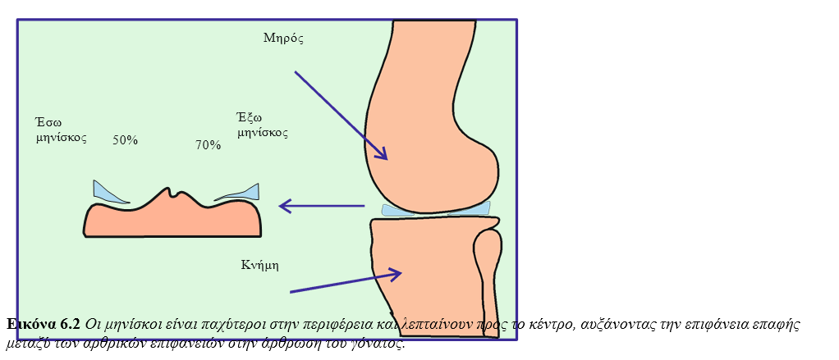

Slide 7
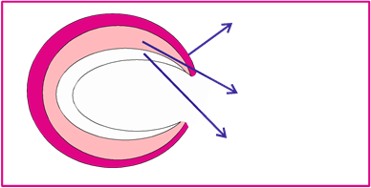
Αιμάτωση των μηνίσκων
Το εξωτερικό χείλος των μηνίσκων ονομάζεται «κόκκινη ζώνη» (red zone), είναι χοντρό και κυρτό και συνδέεται με τον αρθρικό υμένα, ενώ το εσωτερικό χείλος τους, που ονομάζεται «λευκή ζώνη», είναι κοίλο, λεπτό.
Η «κόκκινη ζώνη» είναι η περιφερική περιοχή των μηνίσκων όπου υπάρχει αιμάτωση (αγγείωση) και περιλαμβάνει περίπου το 10-25% του περιφερικού τμήματος του έξω μηνίσκου και το 10-30% του έσω αντιστοίχως.
Στη «λευκή ζώνη» (εσωτερική περιφέρεια των μηνίσκων) δεν υπάρχει αιμάτωση (white zone) . Ανάμεσά τους υπάρχει η «κόκκινη-άσπρη ζώνη» (white-red zone), η οποία είναι μερικώς αιματούμενη περιοχή.
Κόκκινη ζώνη - red zone
(πλήρως αιματούμενη ζώνη)
Κόκκινη- άσπρη ζώνη
red-white zone
(μερικώς αιματούμενη ζώνη)
Άσπρη ζώνη
white zone
(χωρίς αιμάτωση ζώνη)

Slide 8
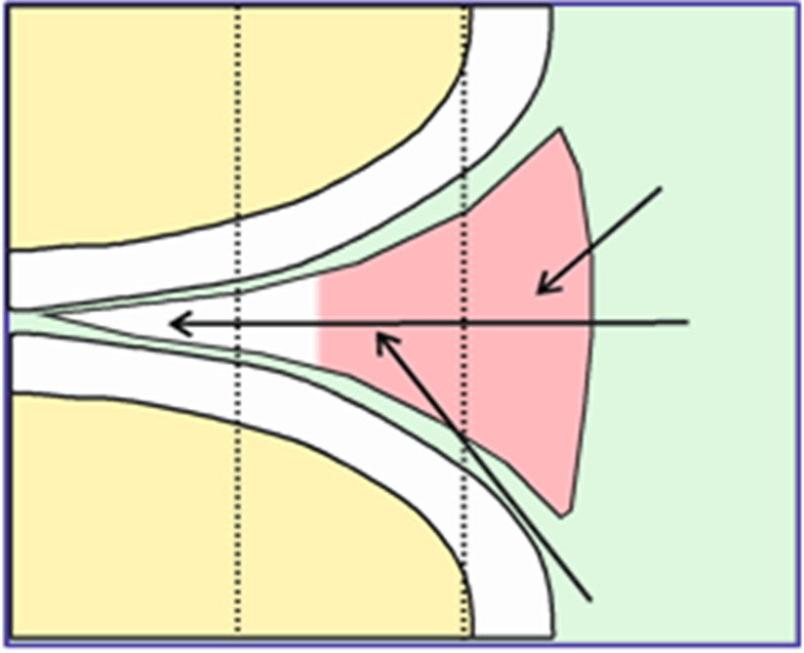
Η οριοθέτηση του μηνίσκου βασισμένη στην αιμάτωσή του

Slide 9
Σύσταση των μηνίσκων
Οι μηνίσκοι, σύμφωνα με βιοχημικές αναλύσεις, αποτελούνται από ένα πυκνό εξωκυττάριο υγρό, αποτελούμενο από νερό (72%) και κολλαγόνο (22%), όπου ανάμεσά τους παρεμβάλλονται κύτταρα.
Επίσης περιέχουν γλυκοζαμινογλυκάνες (17%), γλυκοπρωτεΐνες πρόσφυσης (<1%) και ελαστίνη (<1%).
Η αναλογία των συστατικών αυτών διαφοροποιείται με την ηλικία, με τον αν οι μηνίσκοι έχουν υποστεί τραυματισμό ή αν βρίσκονται σε κάποια παθολογική κατάσταση.

Slide 10
Νεύρωση των μηνίσκων
Η νεύρωση των μηνίσκων προέρχεται από τον κλάδο του κοινού περονιαίου νεύρου, του οποίου η πορεία είναι αντίστοιχη με αυτήν των αγγείων που παρέχουν την αιμάτωση στους μηνίσκους (στο περιφερικό ένα τρίτο μέρος τους).
Τρία είδη μηχανοϋποδοχέων έχουν εντοπιστεί στους μηνίσκους τα οποία είναι: η τύπου Ι-γρήγορης προσαρμογής (Ruffini endings) μηχανοϋποδοχείς, η τύπου ΙΙ-αργής προσαρμογής (Pacinian) μηχανοϋποδοχείς και η τύπου ΙΙΙ (Golgi tendon organs).

Slide 11
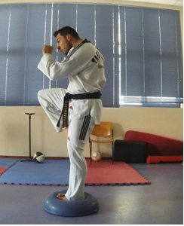
Η εξάσκηση σε ασταθείς επιφάνειες βελτιώνει τη λειτουργία των μηχανοϋποδοχέων.

Slide 12
Ρήξεις μηνίσκων – Συχνότητα ρήξεων
Οι ρήξεις μηνίσκου είναι συχνές αθλητικές κακώσεις. Παρά τη σημαντικότητα της κάκωσης, ελάχιστα γνωρίζουμε για την επιδημιολογία της καθώς και τους παράγοντες κινδύνου εμφάνισής της. Σε μελέτη αναφέρεται πως οι ρήξεις των μηνίσκων είναι ο δεύτερος πιο συχνός τραυματισμός της άρθρωσης του γόνατος, σε ποσοστό που κυμαίνεται από 12 έως 14% και σε συχνότητα 61/100.000 άτομα.
Σύμφωνα με τους Jones, Burks, Owens, Svoboda κ.ά.(2012) οι τραυματισμοί του έσω μηνίσκου είναι πολύ συχνότεροι από αυτούς του έξω μηνίσκου, ενώ παράλληλα οι μεμονωμένες οριζόντιες ρήξεις είναι σπάνιες σε νεαρά άτομα και εμφανίζονται κατά κύριο λόγο στο μη κυρίαρχο γόνατο.
Επίσης κλινικοί ερευνητές αναφέρουν ως παράγοντα κινδύνου ρήξης των μηνίσκων τούς συγγενείς τραυματισμούς των μηνίσκων και το εξάρθρημα του γόνατος, κατά τους οποίους εμφανίζονται οι ρήξεις σαν συνοδός τραυματισμός.

Slide 13
Καταγραφή ρήξεων των μηνίσκων σε συνολικά 3.482 τραυματισμούς του γόνατος σε διάφορα αθλήματα.
(Majewski κ.ά., 2006).

Slide 14
Τύποι ρήξεων
Οι ρήξεις των μηνίσκων ταξινομούνται σε οξείες ρήξεις και σε εκφυλιστικές ρήξεις.
Οι μηνίσκοι, λόγω των μεγάλων φορτίσεων που δέχονται σε αθλητικές και σε επαγγελματικές δραστηριότητες, παθαίνουν συχνά οξείες ρήξεις. Σχεδόν οι μισοί τραυματισμοί των μηνίσκων σχετίζονται με αθλητικές δραστηριότητες. Πιο συγκεκριμένα, τα αθλήματα που εμφανίζουν συχνά οξείες ρήξεις των μηνίσκων είναι η χιονοδρομία, η άρση βαρών, το ποδόσφαιρο, η χειροσφαίριση και η καλαθοσφαίριση.
Οι εκφυλιστικές ρήξεις είναι συνηθισμένες σε άτομα τρίτης ηλικίας. Το 60% περίπου των ατόμων τρίτης ηλικίας έχουν κάποιο είδος εκφύλισης στους μηνίσκους τους. Αυτό συμβαίνει γιατί όσο περνούν τα χρόνια οι μηνίσκοι χάνουν τις ελαστικές τους ιδιότητες. Αυτό έχει σαν αποτέλεσμα ήπια περιστατικά να δημιουργούν ρήξεις στους ήδη εκφυλισμένους μηνίσκους.
Οι ρήξεις μηνίσκων μπορεί να είναι κάθετες, οριζόντιες, δίκην λαβής κάδου κ.ά.

Slide 15
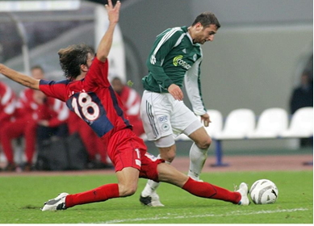
Μηχανισμός κάκωσης των μηνίσκων
Ο τραυματισμός του μηνίσκου συνήθως προκαλείται από συμπιεστικές δυνάμεις συνδυασμένες με στροφή σε λυγισμένο γόνατο, καθώς αυτό αρχίζει να κινείται προς την έκταση.
Η μορφή (κάθετη, οριζόντια κ.λπ.) και η θέση της μηνισκικής βλάβης εξαρτάται από τη θέση του γόνατος, την κατεύθυνση και το μέγεθος της δύναμης που την προκάλεσε.
Η έσω στροφή του μηρού σε σχέση με την κνήμη με το πόδι σταθερό στο έδαφος και το γόνατο σε μικρή κάμψη και βλαισότητα είναι οι συνθήκες κάκωσης του έσω μηνίσκου.
Αντίθετα, μηχανισμός κάκωσης του έξω μηνίσκου περιλαμβάνει την έξω στροφή του μηρού ως προς την κνήμη, με το πόδι σταθεροποιημένο στο έδαφος και το γόνατο σε ελαφρά κάμψη και ραιβότητα.
Φυσικά, υπάρχουν και πολλές άλλες συνθήκες οι οποίες μπορούν να οδηγήσουν σε ρήξη του έσω ή του έξω μηνίσκου.Οι ρήξεις είναι σπάνιες στην παιδική και εφηβική ηλικία συγκρινόμενες με τις ρήξεις στους ενήλικες.
Μετά την ηλικία των 45 ετών οι εκφυλιστικές αλλοιώσεις που συμβαίνουν μπορούν να οδηγήσουν σε ρήξη των μηνίσκων με μικρότερη εξωτερική δύναμη.

Slide 17
Μεγαλύτερη πιθανότητα εμφάνισης άμεσων ρήξεων των μηνίσκων συμβαίνει σε άτομα:
• με μεγάλη φόρτιση στα κάτω άκρα κατά τη διάρκεια του τραυματισμού,
• με συστηματική ενασχόληση με την άσκηση ή/και τον αθλητισμό,
• που είναι αθλητές ποδοσφαίρου,
• που κάνουν βαθύ κάθισμα περισσότερο από μία ώρα ημερησίως στην εργασία τους.
Πίνακας6.4 Παράγοντες κινδύνου εμφάνισης άμεσων ρήξεων των μηνίσκων (Bakker κ.ά, 2013).

Slide 18
Παράγοντες κινδύνου εμφάνισης ρήξης μηνίσκων σχετιζόμενες με τη χαλαρότητα της άρθρωσης του γόνατος (Bakker κ.ά., 2013)
Μεγαλύτερη πιθανότητα εμφάνισης ρήξης μηνίσκων σχετιζόμενη με τη χαλαρότητα της άρθρωσης του γόνατος συμβαίνει σε άτομα με:
• Χαλαρότητα στην άρθρωση του γόνατος
• Προηγούμενη ρήξη ΠΧΣ
• Μεγάλη χρονική διάρκεια μεταξύ της ρήξης του ΠΧΣ και του χειρουργείου αποκατάστασής του
• Ραιβότητα ή βλαισότητα στην άρθρωση του γόνατος (Brotzman, D' Amoto, & Kidd, 2011)
• Επαναλαμβανόμενο σταύρωμα των ποδιών (καθημερινή συνήθεια) (Cha, Hwang, Joo, & Kim, 2012)
Πίνακας 6.5 Παράγοντες κινδύνου εμφάνισης ρήξης μηνίσκων σχετιζόμενες με τη χαλαρότητα της άρθρωσης του γόνατος.

Slide 19
Κλινική εικόνα – Διάγνωση
Η διάγνωση της ρήξης συνήθως βασίζεται στο ιστορικό της κάκωσης, στη κλινική εικόνα του πάσχοντα και, εάν κρίνεται απαραίτητο, με μαγνητική τομογραφία και διαγνωστική αρθροσκόπηση. Μπορεί σε ειδικές περιπτώσεις να προταθεί και απλή ακτινογραφία (στην οποία εκτιμάται το μεσάρθριο διάστημα, γιατί δεν φαίνονται οι μηνίσκοι στην απλή ακτινογραφία).
Η πληροφορία όμως για το πού και πώς τραυματίστηκε ο μηνίσκος (ιστορικό κάκωσης) μπορεί να βοηθήσει τον κλινικό τόσο στη διάγνωση όσο και στην επιλογή της θεραπείας που θα ακολουθήσει. Μια ρήξη μπορεί να έχει γίνει στο πρόσθιο ή πιο συχνά στο οπίσθιο κέρας. Ο ιατρός συνεχίζει την εξέταση με τα κλινικά τεστ που θεωρεί απαραίτητα.

Slide 20
Συμπτώματα
Τα συμπτώματα της ρήξης των μηνίσκων, μεταξύ άλλων, περιλαμβάνουν πόνο στην έσω ή έξω γραμμή της άρθρωσης, ανάλογα με τον μηνίσκο που έπαθε ρήξη.
Ο πόνος είναι περισσότερο έντονος στις στροφικές κινήσεις της κνήμης σε σχέση με το μηρό.
Σταδιακά εκδηλώνεται οίδημα τις επόμενες 48-72 ώρες, αν και στην περίπτωση ρήξης του περιφερικού τμήματος μπορεί να υπάρξει και αίμαρθρο.
Οι πάσχοντες παρουσιάζουν αστάθεια και δυσκολία στο ανέβασμα και κατέβασμα της σκάλας.
Σε περίπτωση που η ρήξη είναι επιμήκης με αναδίπλωση (δίκην λαβής κάδου), προκαλείται περιοδική ή μόνιμη εμπλοκή (κλείδωμα) στην κίνηση της άρθρωσης, συνήθως σε θέση κάμψης του γόνατος (Kapandji, 2000).
Το κλείδωμα του γόνατος στις 10-30ο κάμψης είναι ενδεικτικό της ρήξης του έσω μηνίσκου, ενώ το κλείδωμα του γόνατος σε γωνία κάμψης μεγαλύτερη των 70ο είναι ενδεικτικό της ρήξης του οπισθίου κέρατος του έξω μηνίσκου.

Slide 21
Τρόποι θεραπείας των ρήξεων των μηνίσκων
Από τη στιγμή που ο ορθοπεδικός έχει κάνει τη διάγνωση ότι πρόκειται για ρήξη μηνίσκου, θα πρέπει να λάβει υπόψη του τα εξής, πριν πάρει την τελική του απόφαση για το είδος της θεραπείας που θα ακολουθήσει:
τη φυσική κατάσταση του τραυματία,
την ηλικία του τραυματία,
το τμήμα του μηνίσκου που έχει υποστεί τη βλάβη και εάν αυτό αιματώνεται,
τον τύπο της ρήξης,
τις συνθήκες του τραυματισμού,
τα συμπτώματα που εμφανίζει ο τραυματίας,
εάν υπάρχουν συνοδοί τραυματισμοί.
Οι επιλογές θεραπείας των ρήξεων των μηνίσκων περιλαμβάνουν τη συντηρητική αντιμετώπιση, τη συρραφή του διαρρηγμένου μηνίσκου, τη μερική μηνισκεκτομή του και την ολική αφαίρεσή του. Η τελική επιλογή της θεραπείας θα γίνει από τον γιατρό ορθοπεδικό, ο οποίος θα λάβει υπόψη του την κατάσταση της ρήξης του μηνίσκου και πώς αυτή επηρεάζει τη λειτουργία του γόνατος

Slide 22
